Slide 1
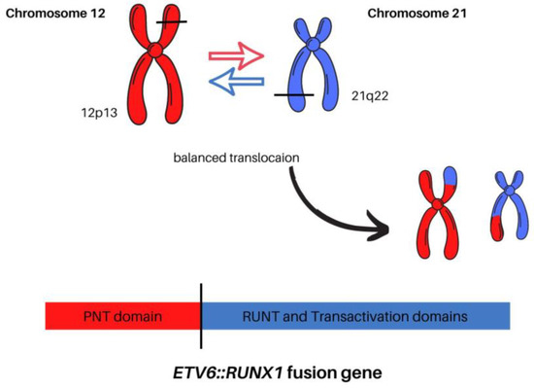
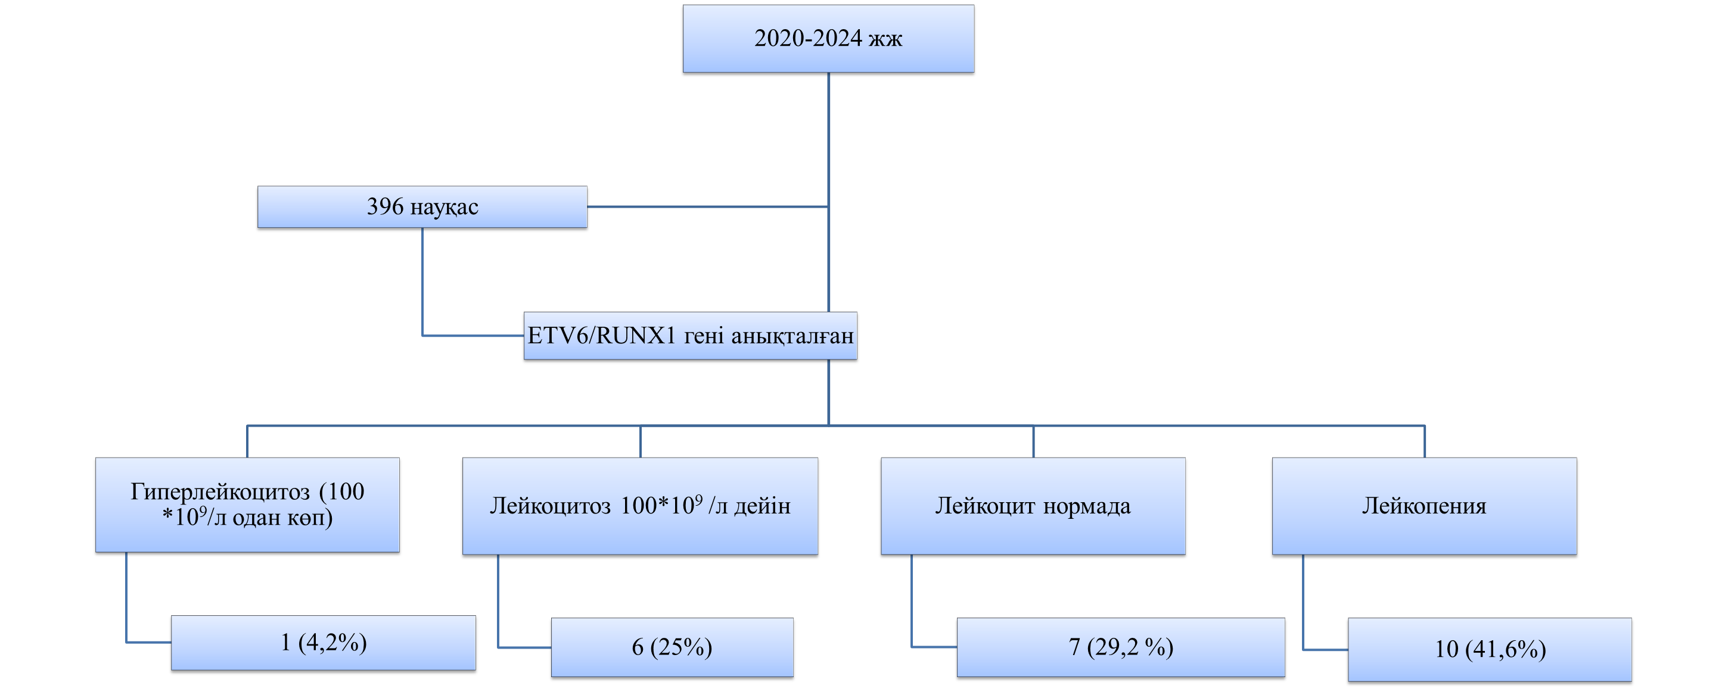
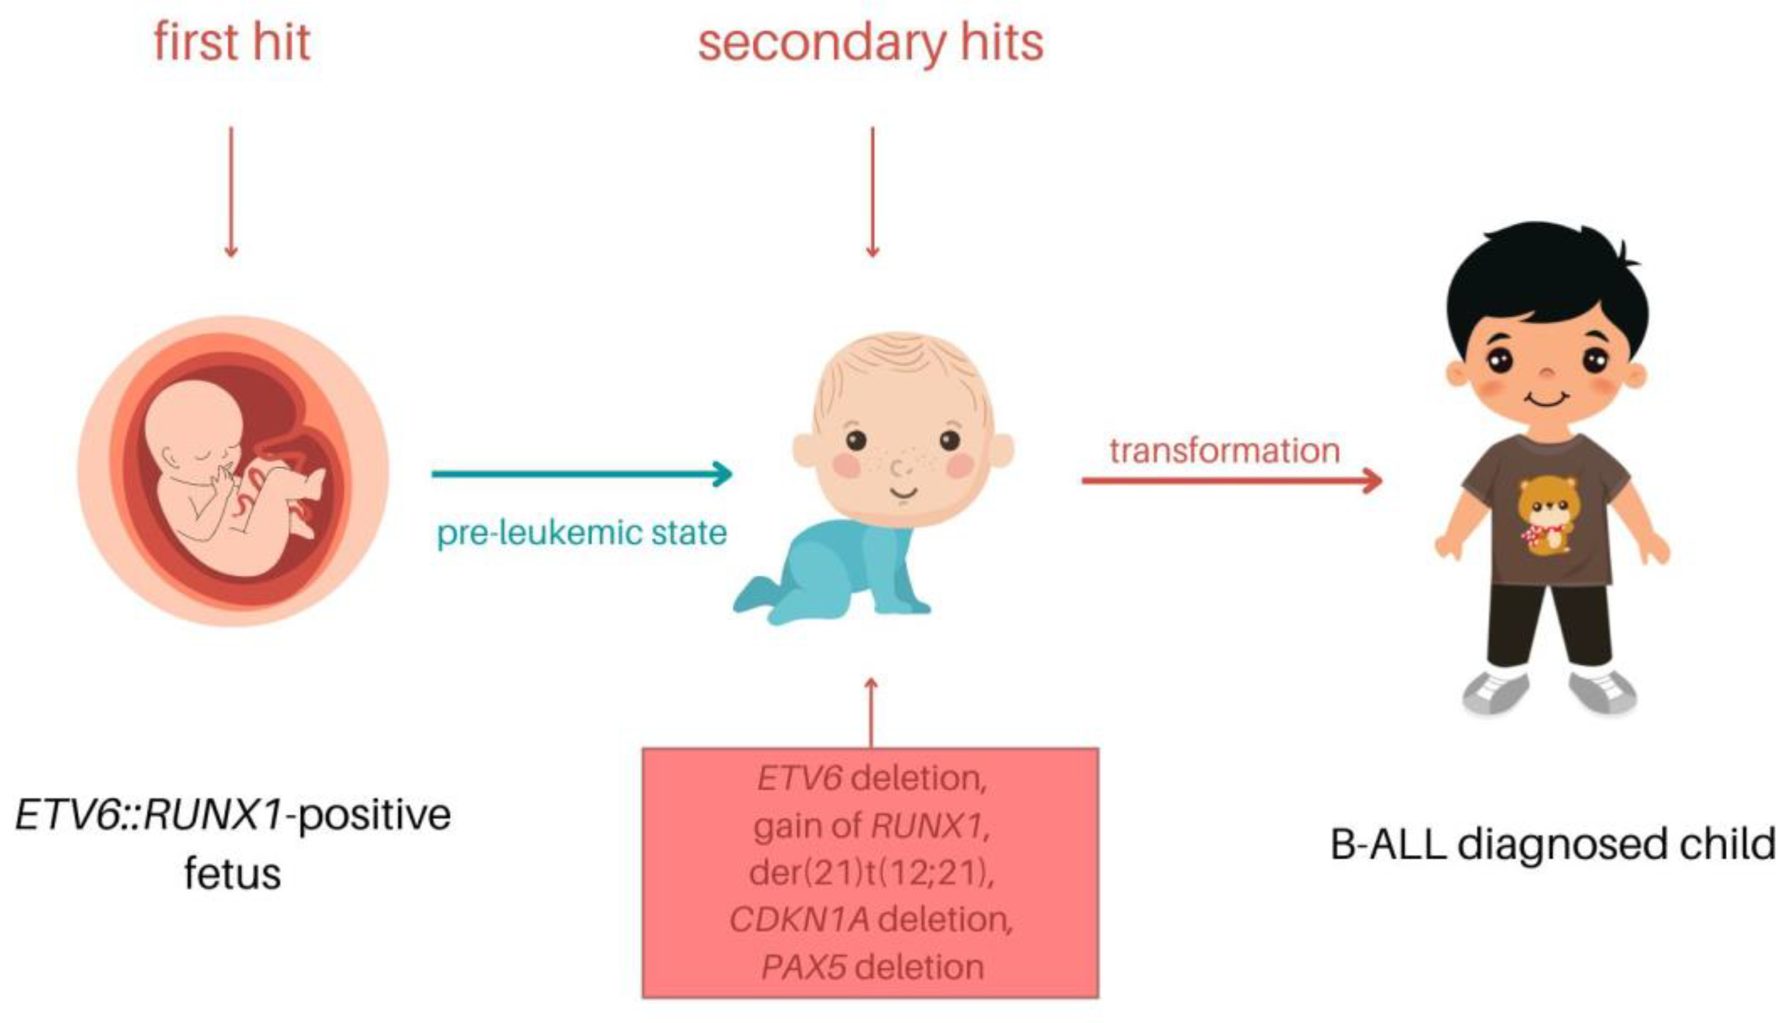
АҚ «Педиатрия және балалар хирургиясы ғылыми орталығы» Алматы, Казахстан
ETV6/RUNX1-позитивті балалардағы рецидив себептері және клиникалық-фенотиптік факторлар
Халжан Г.С.
Біздің зерттеуімізде рецидив дамыған 5 науқастың деректері талданды:
1-науқас
2-науқас
3-науқас
4-науқас
5-науқас
Актуальдығы. ETV6/RUNX1-позитивті жедел лимфобластты лейкоз (ЖЛЛ) – балалардағы ең жиі кездесетін В-жасушалы ЖЛЛ формасы (20–25%). Бұл генетикалық аномалиясы бар науқастар әдетте жақсы прогнозды топқа жатады, ремиссияға тез жетеді және жалпы өмір сүру ұзақтығы жоғары. Дегенмен, 15–20% жағдайда рецидив дамиды. Рецидив – емдеу нәтижесіне ең басты қауіп төндіретін фактор. Рецидив дамуына ықпал ететін клиникалық, гематологиялық және молекулярлық факторларды анықтау – емдеу тактикасын оңтайландыру үшін маңызды.
8-күні шеткері қандағы бластардың абс көрсеткіші < 1000 (қанағаттанарлық жауап), бірақ 15-күні сүйек кемігінде бластар – 6,01% болып, толық ремиссияға қол жеткізілмеді. 33-күні бластар – 0,8%. Кейін сүйек кемігінде кеш оқшауланған рецидив дамыды.
8-күні бластар абсолютті көрсеткіші - 0. 15-күні сүйек кемігінде – 0,6% (ремиссияға жетті). 33-күні – 4,2%. Соған қарамастан, кеш сүйек кемігі рецидиві тіркелді.
8-күні бластар 0%. 15-күні – 2,8%, толық емес ремиссия. 33-күні – 4%, 52-күні – 2%. Кейін сүйек кемігінде кеш рецидив дамыды.
8-күні бластар 0, бірақ 15-күні сүйек кемігінде 7% болып, ремиссияға қол жеткізілмеді. 33-күні сүйек кемігі қалпына келгенімен, науқаста ерте комбинирленген рецидив (сүйек кемігі + тестикулярлық) анықталды.
8-күні бластар 0%. 15-күні сүйек кемігінде толық жауап алынбады. 33-күні бластар – 0,4%. Кейін сүйек кемігінде кеш рецидив тіркелді.
Мақсаты. ЖЛЛ диагнозымен түскен балалардың ішінде ETV6/RUNX1-позитивті науқастардың жиілігін анықтау және осы топтағы рецидив себептері мен клиникалық-фенотиптік факторларын бағалау
Материалдар мен зерттеу әдістері. Зерттеу жұмысына 2020–2024 жылдар аралығында ЖЛЛ диагнозымен емделуге түскен 396 баланың медициналық құжаттары қаралды. Барлық науқастардың ішінен ETV6/RUNX1 генінің қайта құрылымы бар 24 (6,1%) бала іріктелді. Зерттеу өткен жылдардағы медициналық құжаттар негізінде жүргізіліп, науқастардың жас ерекшеліктері, клиникалық, цитогенетикалық, иммунофенотиптік ерекшеліктері, сондай-ақ рецидивке дейінгі ағымдық мәліметтері талданды.
Бұл деректерден көріп отырғанымыздай, 8-күні шеткері қанда бластардың болмауының өзі рецидивтің алдын ала алмады. Ал 15-күні сүйек кемігінде ≥5% бластардың сақталуы (1 және 4-науқастарда) қолайсыз болжамдық фактор ретінде қарастырылды. 33-күні толық морфологиялық ремиссияға қол жеткізілген жағдайлардың өзінде (2, 3, 5-науқастар) рецидив дамыған. Бұл құбылыс әдебиеттерде сипатталған ETV6/RUNX1-позитивті подтипке тән кеш рецидивтердің жиілігімен сәйкес келеді [7].
MRD (минималды қалдық ауру) – қалдық лейкемиялық клондардың деңгейі >10⁻³ болғанда рецидивтің ең сенімді предикторы болып табылады. Қазіргі зерттеулер MRD өлшеуін рецидивті болжауда аса маңызды маркер ретінде көрсетеді. Индукциялық терапия кезеңінде, әсіресе 15- және 33-күндерде MRD деңгейінің жоғары болуы рецидив қаупін едәуір арттырады.
Мысалы, Pui және әріптестері (2021) ETV6::RUNX1-позитивті балаларда 15-ші күні MRD <0,1 % болған жағдайда 5 жылдық рецидив көрсеткіші төмен екенін дәлелдеген [3].
Біздің орталықта MRD-мониторинг тек 2024 жылдан бастап жүйелі түрде енгізілген. Сондықтан 2020–2024 жылдардағы 24 пациенттің ішінде 5 рецидив алған балаларда MRD деңгейі белгісіз, бұл рецидивге ықпал етуі мүмкін негізгі факторларды бағалауда шектеу болып табылады. Болашақта MRD зерттеуін барлық бастапқы және рецидив пациенттерінде міндетті түрде жүргізу, оны 15- және 33-күндердегі сүйек кемігінде өлшеу, нәтижелерді интерпретациялау (теріс/оң/сандық көрсеткіш) арқылы рецидив қаупін алдын ала анықтау маңызды.
Цитогенетикалық зерттеу нәтижелері және олардың рецидивпен байланысы. Зерттеу барысында 2020–2024 жылдар аралығында ETV6::RUNX1-позитивті жедел лимфобластты лейкемия (ЖЛЛ) диагнозымен ем қабылдаған 24 баланың цитогенетикалық нәтижелері талданды. Әрбір пациент бойынша кариотиптің ерекшеліктері мен рецидив статусы салыстырылды. 24 баланың ішінде 21 балада толық цитогенетикалық қорытынды алынды, ал 3 науқаста митоз болмауына немесе емнен бас тартуына байланысты нәтиже алынбады. Барлығының ішінде 5 балада рецидив тіркелген
Зерттеу нәтижелері және оларды талқылау. Көптеген ЖЛЛ зерттеулерінде рецидив қаупін бағалауда жас маңызды көрсеткіш ретінде қарастырылады. Жалпы ALL зерттеулерінде 10 жастан асу немесе нәрестелік жас рецидивтің тәуекелін арттыруы мүмкін деп көрсетілетін жағдайлар бар [9]. Сонымен бірге, Qiu және әріптестерінің зерттеуінде ETV6/RUNX1-позитивті балалардың басым бөлігі (≈94,6 %) 1–10 жас аралығында болған, бұл подтипте жас < 1 немесе > 10 жас жағдайлары сирек екенін көрсетті.
Кесте 1. Біздің орталықта ETV6/RUNX1 қайта құрылымы бар 24 бала болды:
Рецидив анықталған 5 баланың үшеуінде күрделі немесе қосарланған хромосомалық бұзылыстар байқалған:
Бұл нәтижелер әдебиетте сипатталғандай, қосымша цитогенетикалық аномалиялар (secondary chromosomal abnormalities) рецидив қаупін арттыратынын көрсетеді.
Біздің зерттеу нәтижелері халықаралық деректермен сәйкес келеді. ETV6/RUNX1 позитивті балалар әдетте жақсы болжаммен сипатталса да, қосымша цитогенетикалық бұзылыстар (мысалы, 6q deletion, 12p alteration, 1q duplication, t(11;14)) бар науқастарда рецидив қаупі айтарлықтай жоғары екені бұрынғы еңбектерде де дәлелденген [6].
Жас ерекшеліктері | Бала саны | %
2-5 жас | 16 | 66,7%
6–9 жас | 6 | 25,0%
10–11 жас | 2 | 8,3%
Олардың ішінде рецидив дамыған балалар жасы 3 пен 7 жас аралығында болды. Бұл жас диапазоны Qiu және әріптестерінің мәліметтерімен (94,6 % науқастар 1–10 жас аралығында) толық сәйкес келеді [1]. Сонымен қатар, < 1 жас немесе > 10 жастағы пациенттердің рецидив беруі біздің деректерімізде кездеспеді.
Инциальды лейкоциттер деңгейі – көбіне >20–50×10⁹/л болса, жоғары қауіп тобына жатқызады. Біздің орталықта зерттеуге алынған 24 баланың ішінде 10 науқаста бастапқыда лейкопения, 7 науқаста лейкоцит деңгейі қалыпты шектерде, 6 науқаста лейкоцитоз, ал 1 науқаста гиперлейкоцитоз тіркелді. Рецидив дамыған балалардың ішінде 3 жағдайда лейкопения, ал 2 жағдайда лейкоцитоз байқалды. Бұл мәліметтер әлемдік әдебиетте көрсетілген тенденциялармен сәйкес келеді [5, 8].
Кесте 2. Лейкоцит көрсеткіштері бойынша
ETV6/RUNX1-позитивті жедел лимфобластты лейкемия (ЖЛЛ) кезінде иммунофенотиптік ерекшеліктер аурудың ағымына және рецидив даму қаупіне елеулі әсер ететіні белгілі.
Біздің орталықта зерттелген 24 баланың ИФТ нәтижелері бойынша CD10+, CD19+, CD34+, TdT+ классикалық В-жолды фенотип басым болды, бұл ETV6/RUNX1-позитивті ЖЛЛ-ға тән профильмен сәйкес келеді. Алайда 5 рецидив алған науқастарда CD20 және/немесе миелоидты маркерлер (CD13, CD33) коэкспрессиясы жиірек байқалды. Бұл халықаралық зерттеулерде келтірілген мәліметтермен үйлеседі [10].
Айта кету қажет, рецидив бермеген науқастарда да осы мақалаларда рецидив дамуымен байланыстырылған иммуномаркерлер (мысалы, CD20+, CD13+, CD33+) анықталған жағдайлар кездесті. Бұл олардың болашақта рецидив бермейді дегенді білдірмейді, себебі ETV6/RUNX1-позитивті ЖЛЛ кейде кеш (3–5 жылдан кейінгі) рецидивпен сипатталуы мүмкін.
Қосымша генетикалық аномалиялар – IKZF1, PAX5, BTG1 делециялары, CRLF2 реаранжировкасы. Соңғы зерттеулер көрсеткендей, ETV6/RUNX1-позитивті балалардағы ЖЛЛ-де қосымша генетикалық маркерлер (мысалы, IKZF1 және PAX5 делециялары, BTG1 мутациялары және CRLF2 реаранжировкасы) рецидив қаупінің өсуімен және MRD деңгейлерінің жоғары болуымен байланысты.
Haematologica журналында жарияланған кейбір деректер ETV6/RUNX1 рецидив үлгілерінде IKZF1 және PAX5 делециялары индукция кезеңінде морфологиялық жауаптың кешігуіне және толық ремиссия болмауына ықпал ететінін көрсетеді [11].
Біздің орталықта өкінішке қарай, IKZF1, PAX5, BTG1, CRLF2 сияқты қосымша генетикалық маркерлерді анықтайтын MLPA, SNP-array немесе NGS сияқты молекулярлық әдістер толық қолжетімді емес. Сол себептен, балаларда жоғарыда аталған маркерлерді бағалай алмадық — бұл рецидив қаупін толық бағалаудағы маңызды шектеу болып табылады. Болашақта мұндай талдауларды енгізу жоғары тәуекелді пациенттерді ерте анықтауға, емді күшейту қажеттілігін уақтылы шешуге мүмкіндік береді.
Лейкоцит көрсеткіштері | Саны | %
Гиперлейкоцитоз (100 *10⁹/л одан көп) | 1 | 4,2%
Лейкоцитоз 20-100*10⁹ /л | 6 | 25%
Нормоцитоз | 7 | 29,2%
Лейкопения | 10 | 41,6%
Сонымен бірге, халықаралық деректерде ETV6/RUNX1-позитивті ЖЛЛ подтипінің рецидивтері көбіне кеш кезеңде дамитыны және бастапқы жоғары WBC бұл кеш рецидивтердің негізгі факторы болып табылмайтыны көрсетілген [2]. Біздің зерттеу нәтижелері де осы заңдылықпен үйлеседі: зерттелген 24 ETV6/RUNX1-позитивті ЖЛЛ жағдайының ішінде 5 науқаста рецидив тіркелді.
Рецидивтердің уақыт пен локализациясына сәйкес бөлінуі төмендегідей болды:
3 жағдайда кеш рецидив (3 оқшауланған сүйек кемігі)
2 жағдайда ерте рецидив (1 сүйек кемігінен тыс – нейролейкоз, 1 комбинирленген – сүйек кемігі + тестикулярлық) тіркелді.
Бұл деректер халықаралық әдебиеттерде көрсетілген заңдылықтармен үйлеседі, онда ETV6/RUNX1-позитивті ЖЛЛ рецидивтері көбіне кеш кезеңде пайда болатыны [2], сондай-ақ сүйек кемігінің оқшауланған рецидивтері жиі кездесетіні [4] атап көрсетілген.
ETV6/RUNX1-позитивті жедел лимфобластты лейкозда (ЖЛЛ) индукцияның алғашқы сатыларындағы морфологиялық жауап рецидив қаупімен тығыз байланысты екендігі халықаралық әдебиеттерде кеңінен сипатталған [5].
Қорытынды: ETV6/RUNX1-позитивті ЖЛЛ – жақсы прогнозды топ болғанымен, рецидив 15–20% жағдайда дамиды. Рецидив тек бастапқы лейкоцитозға немесе преднизолонға жауапқа байланысты емес, сондықтан MRD-мониторинг пен кеңейтілген генетикалық зерттеулердің маңызы зор. Біздің деректер осы факторлардың рөлін растайды және болашақта толық геномдық талдау және жүйелі MRD-бақылау жүргізу қажеттігін көрсетеді.

